Slide 1
Produktionsrapporter för Radiologen på Lasarettet i Enköping och BFC på Akademiska sjukhuset Historik
Förut laddade man upp en text-fil med namnet ”BFC.txt” till en FTP-server. Filen innehöll endast data från BFC i Uppsala. Den filen lästes sedan in i SAS till en tabell som också hette BFC. Slutligen fanns också en rapport med namnet BFC. Rapporten läste sitt data från tabellen BFC.
I slutet av 2018 produktionssattes en ny version av dataflöde och rapporter. Nu läses en fil med namnet BFC_LE.txt. Den innehåller data från både BFC och radiologen i Enköping.
Data laddas först in i en tabell som är gemensam för BFC och Radiologen i Enköping. Data delas sedan upp i separata tabeller.

Slide 2
Produktionsrapporter för Radiologen på Lasarettet i Enköping och BFC på Akademiska sjukhuset Schemalägging
Tidigare behövde man ladda upp textfilen med data, och sedan manuellt köra igång programmet som laddar in data i SAS. Idag är laddingsprogrammen schemalagda.
9:39 FTP_get_produktion_UAS_BFC_och_LE_radiologi
9:49 Produktion_UAS_BFC
9:59 Produktion_LE_radiologi
Det är viktigt att FTP_get_produktion_UAS_BFC_och_LE_radiologi körs först.
Om man vill köra laddningsjobbet vid ett annat tillfälle, är man tvungen att köra det manuellt alternativt göra om schemaläggningen.

Slide 3
Produktionsrapporter för Radiologen på Lasarettet i Enköping och BFC på Akademiska sjukhuset Hantering av historiskt data
Lasarettet i Enköping har inget data i något gammalt format.
Den nya BFC-rapporten visar data från BFC-filen om den inte hittar data i det nya formatet. Om data för månaden 2017-01 saknas i BFC_LE.txt kommer alltså motsvarande månad från BFC.txt användas.

Slide 4
Produktionsrapporter för Radiologen på Lasarettet i Enköping och BFC på Akademiska sjukhuset Behörigheter
Behörigheterna för BFC-rapporten och laddningsjobben är oförändrade. Jag har inte hittat dokumentation om hur behörigheterna är uppsatta, och har inte satt mig in i hur det är uppsatt. Därför är det dessvärre fortsatt odokumenterat.
Eftersom kraven på behörighet för Produktionsrapport_LE_Radiologi är lite speciella (ska inte visas för en hel avdelning, anställda på AS ska kunna administrera rapporten) gjordes tyvärr en speciallösning.
Katalogen /LUL/Lasarettet i Enköping/Verksamhetsområde radiologi/Produktionsrapport/ skapades.
Grupperna Lasarettet i Enköping - Radiologi – Produktionsrapport och Lasarettet i Enköping - Radiologi - Produktionsrapport - W skapades.
Den förstnämnda gruppen tilldelades läsrättigheter till mappen, och den andra fick skrivrätigheter. OBS! detta gjordes direkt på mappen, utan att gå vägen via ACT.
Användare handplockades in i de två grupperna.

Slide 5
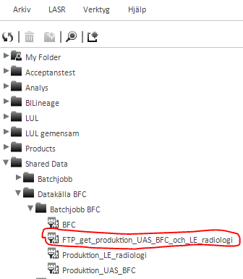
De viktigaste händelserna i programmet FTP_get_produktion_UAS_BFC_och_LE_radiologi.sas.
(Det här programmet innehåller den mesta logiken. Det är helt skrivet i SAS, och kräver en SAS-programmerare för underhåll/vidareutveckling.)
Textfil på FTP-server
SAS-tabell
Vy som kombinerar historiskt BFC-data med nytt data (från både BFC (Uppsala) och Radiologen i Enköping
BFC_LE.txt
Append:a data till tabell i SAS
bfc_och_enkoping_radiologiskt_ce
prod_UAS_BFC_och_LE_radiologi
Historiskt BFC-data i ett format som liknar de nya filerna
Historiskt BFC-data
BFC
bfc_i_nya_formatet
(SAS-tabellerna är lagrade i libnamet BFCDATA)

Slide 6
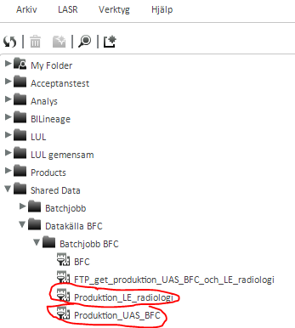
Laddning till LASR
De här tabellerna ligger till grund för rapporterna ”Produktionsrapport_LE_Radiologi” och ”Produktionsrapport_AS_BFC”
Dataladdningar i VA
Vy som kombinerar historiskt BFC-data med nytt data (från både BFC (Uppsala) och Radiologen i Enköping
Produktion_LE_Radiologi
Produktion_LE_Radiologi
prod_UAS_BFC_och_LE_radiologi
Produktion_UAS_BFC
Produktion_UAS_BFC

